Slide 1
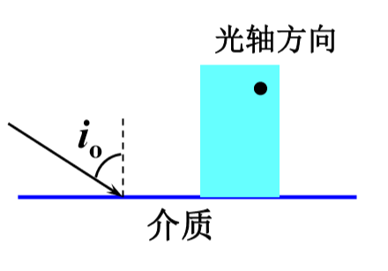
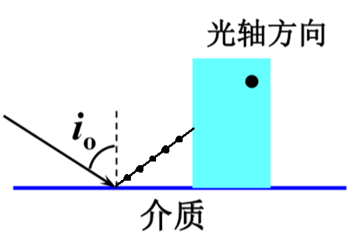
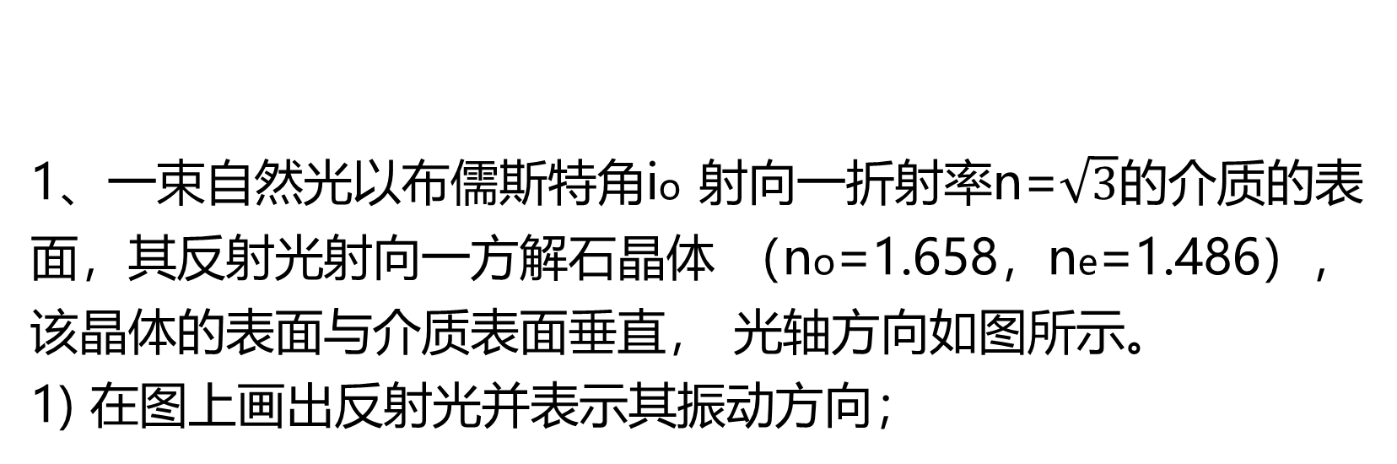
1、一束自然光以布儒斯特角io 射向一折射率n=$\sqrt{3}$的介质的表面，其反射光射向一方解石晶体 （no=1.658，ne=1.486），该晶体的表面与介质表面垂直， 光轴方向如图所示。 1) 在图上画出反射光并表示其振动方向；
入射角为布儒斯特角时，反射光均为
线偏振光，且振动方向与入射面垂直

Slide 2
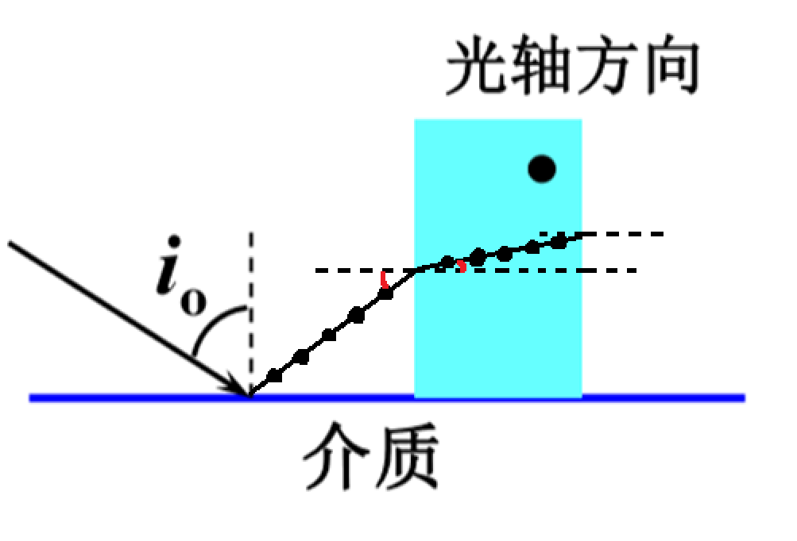
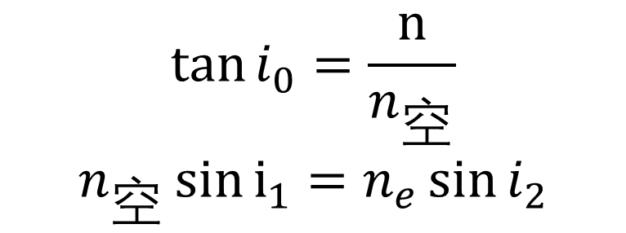
2) 画出晶体内折射光的振动方向，说明是o光还是e光， 并求出折射角。
折射光无相移
故晶体内折射光
沿垂直方向振动
i1
在主平面内的光为e光
i2
$$\tan{i_{0}=\frac{n}{n_{空}}}$$
$$n_{空}\sin{i_{1}}=n_{e}\sin{i_{2}}$$

Slide 3
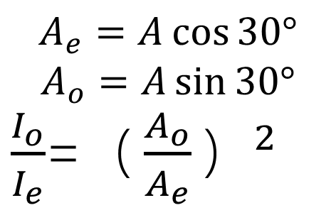
方解石no=1.6584，ne=1.4864，线偏振光垂直入射到一块表面与光轴平行的方解石晶片上，若入射光的振动方向与光轴成30°角，试求： （1）晶片中o光和e光的光强之比？
e
$$A_{e}=A\cos{30°}$$
$$A_{o}=A\sin{30°}$$
$\frac{I_{o}}{I_{e}}$=${（\frac{A_{o}}{A_{e}}）}^{2}$
o

Slide 4
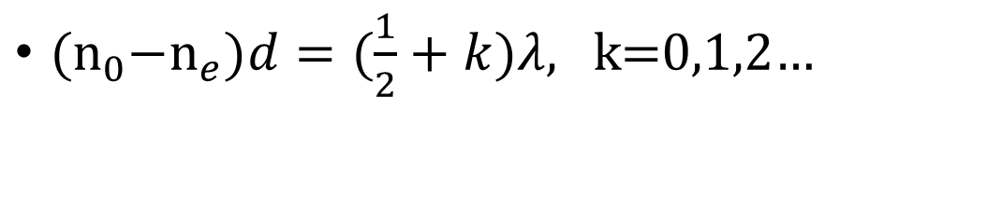
（2）为使该晶片对钠黄光（λ=589.3nm）成为半波片， 其最小厚度是多少？
${(n}_{0}−n_{e})d=(\frac{1}{2}+k)λ$, k=0,1,2…

Slide 5
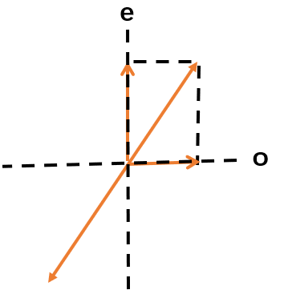
（3）从该半波片出射的线偏振光的振动面相对入射光 的振动面转过了多大的角度？
e
o

Slide 6
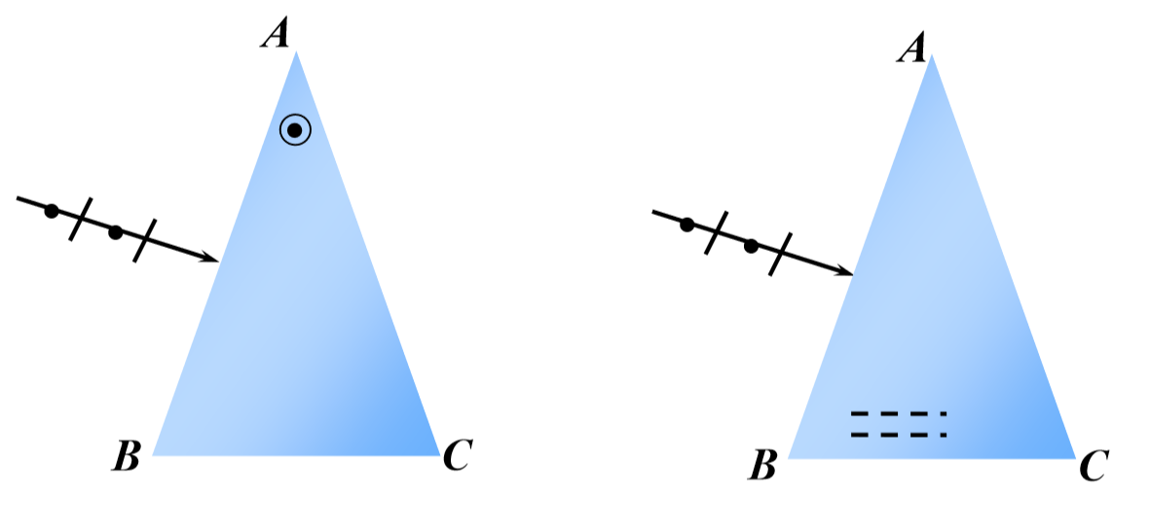
用方解石(负晶体)切成一个顶角30°的三棱镜， 其光轴方向如图。单色自然光AB面入射，画出三棱镜 内外折射光的光路及光矢量振动方向，并讨论如何测定no、ne。

